Slide 1
Ýoluň kese-kesiginiň beýan edilişi.
Sapagyň meýilnamasy:
1. Awtomobil ýoluň kese-kesiginiň elementlerini taslamak.
2. Awtomobil ýoluň kese-kesiginiň esasy talaplary.
3. Awtomobil ýoluň kese-kesiginiň görnüşleri.

Slide 2
Ýoluň kese-kesiginiň şekili- diýip ýol böleginiň okuna perpendikulýar bolan dik tekizlige aýdýarys.
Ýer düşeginiň hereketli kese-kesiginiň şekiliniň esasy elementleri bolup durýar.
Ýeriň nätekizligini timarlamak we hereketli bölegiň durnuklylygyny üpjün etmek üçin ýer düşegini gurýarlar.
Ýeriň üsti şekiline görä ýoluň ýer düşegi gurulýar, ýer düşegi ýerden ýokarda ýasama düşek ýa-da aşakda oýulan ýer düşeginde gurýarlar.

Slide 3
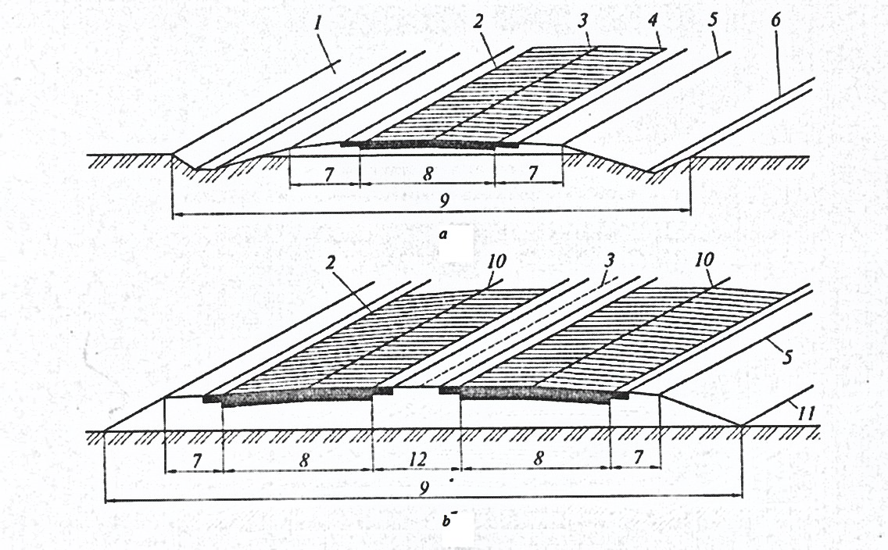
1. Awtomobil ýoluň kese-kesiginiň elementlerini taslamak.
a-bir gatnaw bölekli;
b- iki gatnaw bölekli we bölüji zolakly; 1-ýer gatlagy; 2- ýoluň gyrasy; 3-gatnaw bölegi; 4-ýabyň gapdal içki eňňitligi; 5-üýşürmäniň (бровка) nokady; 6-gatnaw böleginiň gyraky nokady (кромка); 7- gatnaw böleginiň oky; 8-ýoluň oky; 9-gyraky zolak; 10- gapdal ýabyň daşky eňňitligi; 11-üýşürmäniň eňňitligi; 12- bölüji zolak.
Ýoluň kese-kesiginiň elementleri:

Slide 4
Suw akdyrmak üçin beýik däl ýasama düşegiň we oýulma ýeriň uzaboýuna gapdal ganawlary gurýarlar.
Ýasama düşegi doldurmak üçin gapdal ganawlary geňeltmek we çuňlaşdyrmak esasynda gum alynýar.
Şeýle giňeldilen we çuňlaşdyrylan ganawlara gum alynýan ýer ätiýaçlyk diýilýär.
Ýasama düşegiň we oýulma ýerleriň gapdal ýüzlerine ýapgyt diýilýär.
Ýapgytlyklaryň kertlerine girewe goýmak koeffisiýenti diýilýär we ýer üsti düşegiň durnuklylygyny üpjün etmelidir.
Girewe goýmak koeffiisýenti ýapgyt beýikliginiň onuň keselik proýeksiýasynyň gatnaşygyna deňdir.

Slide 5
Ýoluň gatnaw bölegi -diýip ulaglaryň hereketleri üçin kesgitlenen zolaga aýdylýar we ýer üsti düşegiň üstünde ýerleşdirilýär.
Gatnalýan bölegi berk, durnukly we tekiz gurmak üçin ýer üsti düşegiň üstünden birnäçe emeli gatlaklar gurýarlar we bu gatlaklara ýol düşegi diýilýär.
Ýol düşegindäki iň ýokarky we gönümel ulag hereketleriniň täsirleriniň aşagynda ýerleşýän gatlaga ýol örtügi diýilýär.

Slide 6
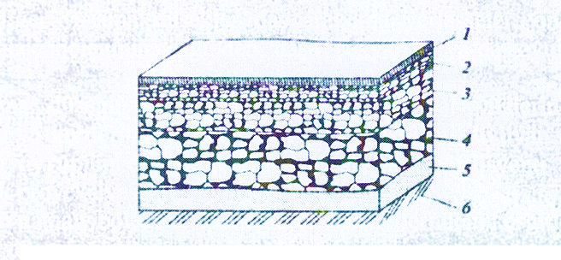
Ýoluň düşegi
1-sozulma gatlagy; 2-ýol örtüginiň üstki gatlagy;
3- ýol örtüginiň aşaky gatlagy;
4-ýoluň esasy;
5-goşmaça gatlak;
6- ýazylýan gatlak.

Slide 7
Ýol düşekleri bilen sepleşýän we ýer üsti düşegiň üstünden ýerleşýän zolaga ýoluň gyrasy diýilýär.
Ýol gyralary ýol düşekleriň hemme gatlaklary üçin gapdaldan daýanç hökmünde we olaryň wagtlaýyn säginmekleri we durmaklary üçin hem-de bejergi işleri geçirilen wagtlarynda iş ulaglaryny we gurluşyk materiýallaryny ýerleşdirmek üçin gulluk edýärler.
Ýol gyrasynyň, ýoluň giňligi 1,75m-den, 3,75m çenli bolýar.
Daglyk ýerlerinde mümkinçilige garalyp 1m çenli uzaltmaklyga rugsat berilýär.

Slide 8
2. Awtomobil ýoluň kese-kesiginiň esasy talaplary.
Keseligine şekili taslama edilende ýer düşeginiň talaplaryny berjaý edilmeli. Ol şert üçin howpsuz bolmalydyr.
Gowy geologiki şertlerden ýasama düşek üçin beýikligi 12m çenli, oýulma ýerler üçin çuňlugy 16m çenli bolan görnüşli kese şekili işläp düzülen [12].
Awtomobil ýoluň I-III derejeleri üçin kese şekillilik işlenildi.

Slide 9
Ýasama düşegiň beýikligine görä olaryň kertliginiň ýapgytlylygy şu aşakdaky bahalarda berilýär:
H ýasama. düşek.<2m I-III derejelerde 1:4;
H ýasama. düşek.<1m IV-V derejelerde 1:3;
H ýasama. düşek.<2-6m IV-V derejelerde 1:1,5;
H ýasama. düşek.<6-12m I- V derejelerde 1:1,75.

Slide 10
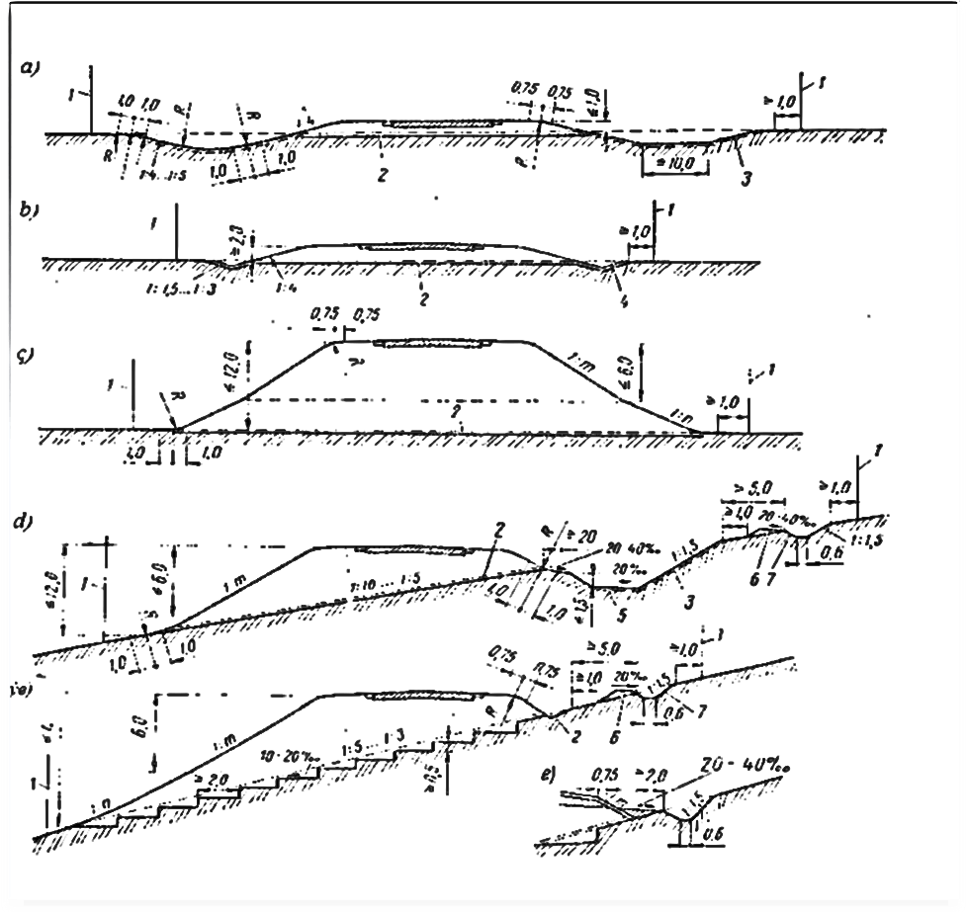
3.Awtomobil ýoluň kese-kesiginiň görnüşleri.
a-1m-den kiçi bolmadyk kuwetli kese-kesiginiň profili;
b- 2m-çenli beýiklikdäki kese-kesiginiň profili;
ç-12m-çenli beýiklikdäki kese-kesiginiň profili;
d-1:1,5-dan 1:3 çenli eňňitlikli dag şertlerindäki kese-kesiginiň profili;
ýe- 1:3-den 1:5 çenli eňňitlikli dag şertlerindäki kese-kesiginiň profili;
1-zolagyň serhedi;
2- topragyň aýyrlýan ösüş gatlagy;
3-ýapgytlyga ýazylýan ösüş gatlagyň topragy;
4- hasaplama boýunça 0,3m-den kiçi bolmadyk, çuňlukdaky üçburuçly ýap; 5-zerur bolan topragyň mukdaryna baglylykda ätiýaçlykdaky toprak;
6- 0,6m kiçi bolmadyk toprak galdyrmasy;
7- 0,6m kiçi bolmadyk hasaplanan çuňlykly dag şertindäki ýap.
Ýasama düşegiň ýer gatlagynyň kese-kesiginiň profili:

Slide 11
Oýulma ýerleriň içki ýapgytlyklary üçin çuňlugyna garamazdan 1:3 alynýar. Oýulma ýerleriň daşky ýapgytlyklary şu aşakdaky baha boýunça alynýar:
H oýulma ýer. < 1m 1:4- 1:10;
H oýulma ýer. < 1-5m 1:4- 1:6;
H oýulma ýer. < 5-12m 1:1,5;

Slide 12
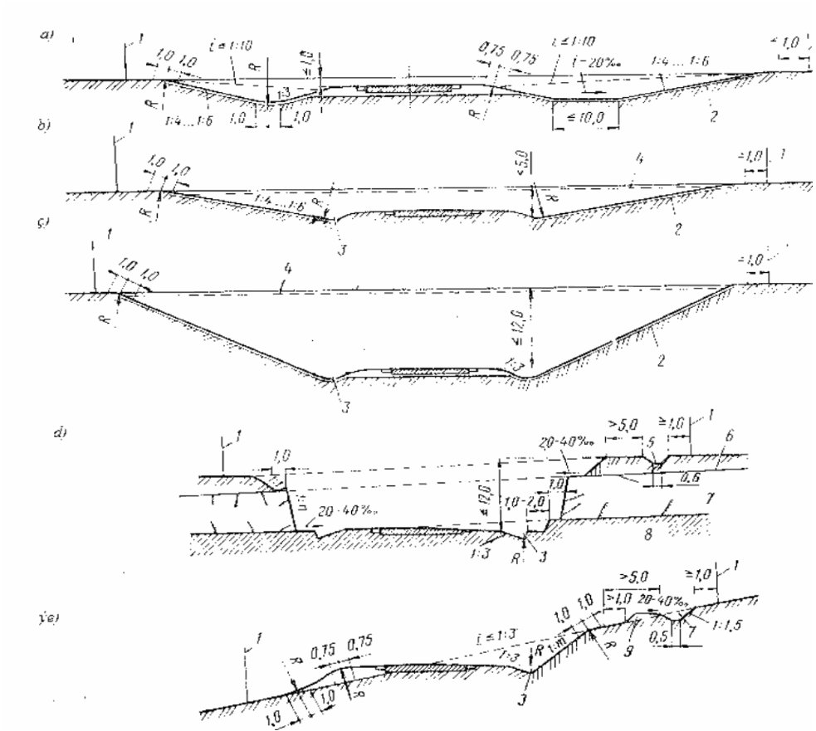
a-ownuk oýmaly gyrmalar;
b- beýikdäl gyrma;
ç-12m çenli çuňlukdaky gyrma; d-birmeňzeşdäl toprakdaky gyrma;
ýe- dag şertlerinde ýarymgyrma-ýarymüýşürme;
1-zolagyň serhedi;
2- eňňitlikdäki topragyň aýyrlýan ösüş gatlagy;
3- hasaplama boýunça 0,3m-den kiçi bolmadyk, çuňlukdaky ýap; 4-eňňitlikdäki topragyň ösüş gatlagy;
5- çuňlugy 0,6m-den kiçi bolmadyk ýap;
6- küpürsek toprak gatlagy.
Oýulma ýerleriň ýer gatlagynyň kese-kesiginiň profili

Slide 13
Ýasama düşegiň meýdanynyň ortaça bahasyny tapmak üçin ilki bilen ýasama düşekleriň hemmesiniň beýikligini jemläp umumy “n” sana bölmeli
(11)
Bu ýerde:
H- seredilýän ýol böleginde ýasama düşekleriniň iş bellikleriniň jemi;
n- iş bellikleriniň sany.

Slide 14
(12)
B-ýer düşeginiň ini, (m);
m- ýapgytlygyň düýbini tutmagyň koeffisiýenti;
b-gatnaw böleginiň ini, (m);
C- gyraky zolagyň giňligi, (m);
h_{ýol.düşek}- ýol düşeginiň galyňlygy , (m);
C-gyraky zolakdan arkadaky ýan ýoluň ini, (m);
h- ýan ýoluň beklenişiniň ini , (m).

Slide 15

Ätiýaçlyk meýdanyny şu aşakdaky formula bilen kesgitlenilýär:
(13)
Bu ýerde: L₁-ätiýaçlyk topragyň aşagyndaky giňligi;
h- ätiýaçlyk topragyň beýikligi;
ml we n - degişlilikde içki we daşky ýapgytlylygyň düýbüni tutmak koeffisiýenti.

Slide 16



Iki gapdally ätiýaçlyk toprakda bir ätiýaçlyk toprakdaky şekiliniň ýer düşeginiň ýarynyň meýdanyna deň bolmalydyr.
ýa-da
(14)
(15)
Bu ýerde: Ätiýaçlyk gumdaky içki ýapgytlygyň düýbüniň çuňlugy:
(16)

Slide 17



Ätiýaçlyk gumdaky daşky ýapgytlygyň düýbüniň çuňlugy:
(17)
Iki ýapgytly ätiýaçlykdaky topragyň aralygyndaky çuňlugy:
(18)
Ätiýaçlykdaky topragyň ýokarsynyň üst giňligi:
(19)

